Slide 1
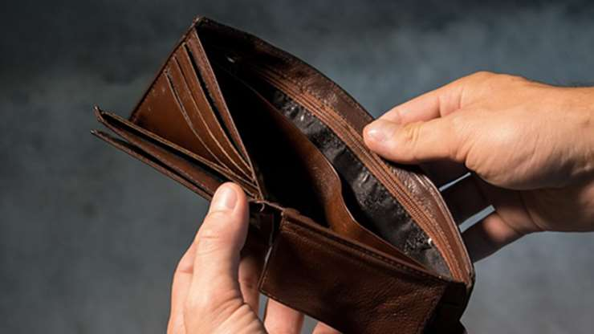
מצווה ס"ו –
מצוות הלוואה
לעני

Slide 2

הגדרת המצווה :
להלוות לעני
"אם כסף תלווה את עמי"שמות כב,כד

Slide 3


כמה יש להלוות?
כהשגת היד
כפי מה שצריך לו

Slide 4


וזאת המצוה של הלוואה היא יותר חזקה ומחייבת ממצות נתינת הצדקה..
מדוע
מבחינת הקושי הנפשי והבושה
סיוע לאדם להימנע מלהגיע למצב
של בקשת צדקה

Slide 5
"אם כסף תלווה את עמי" שמות כב,כד
רשות או חובה?
ואמרו זכרונם לברכה ...כל אִם ואִם שבתורה – רשות, חוץ משלשה שהם חובה, וזה אחד מהם.
מדכתיב במקום אחר בתורה דרך צָוַּאָה:
"והעבֵט תעביטֶנו" [דברים ט"ו, ח']

Slide 6
שורשי המצווה:
1. שרצה האל להיות ברואיו מלומדים ומורגלים במידת החסד והרחמים.
נהיה ראויים לקבל את טוב ה'

Slide 7

2. שרצה האל ברוך הוא לפרנס העני על ידי בני אדם מגודל חטאו
עונש לעני
בושה חיי מחסור

Slide 8

וכעניין זה שאמרנו כדי לזכותנו, השיב חכם מחכמינו למין(כופר) אחד ששאלו אם אלקים אוהב עניים, למה אינו מפרנסם ?
תשובת החכם היהודי:
כדי לזכות אותנו במצווה ושכרה.

Slide 9


דיני המצווה:
איזה עני קודם במצווה זו?
בית משפחה עיר שלך עיר אחרת ארץ
האזהרות הרבה שהזהירונו זכרונם לברכה עליה שאמרו...
אם יש לו ומושך ידו ממצוה זו-
האדם מרוחק ונמאס ונתעב ונאלח ומשוקץ עד שקרוב להיות מיאוסו כמיאוס עבודה זרה .
והמחזיק בה-
נחמד ונאהב ומרוחם ומתברך בכמה ברכות

